Slide 1
IIP Lab Seminar
Paper Review
Multi-Modal Fusion Transformer for End-to-End Autonomous Driving
Jul. 2022
Intelligent Information Processing Lab
JunHo Yoon

Slide 2
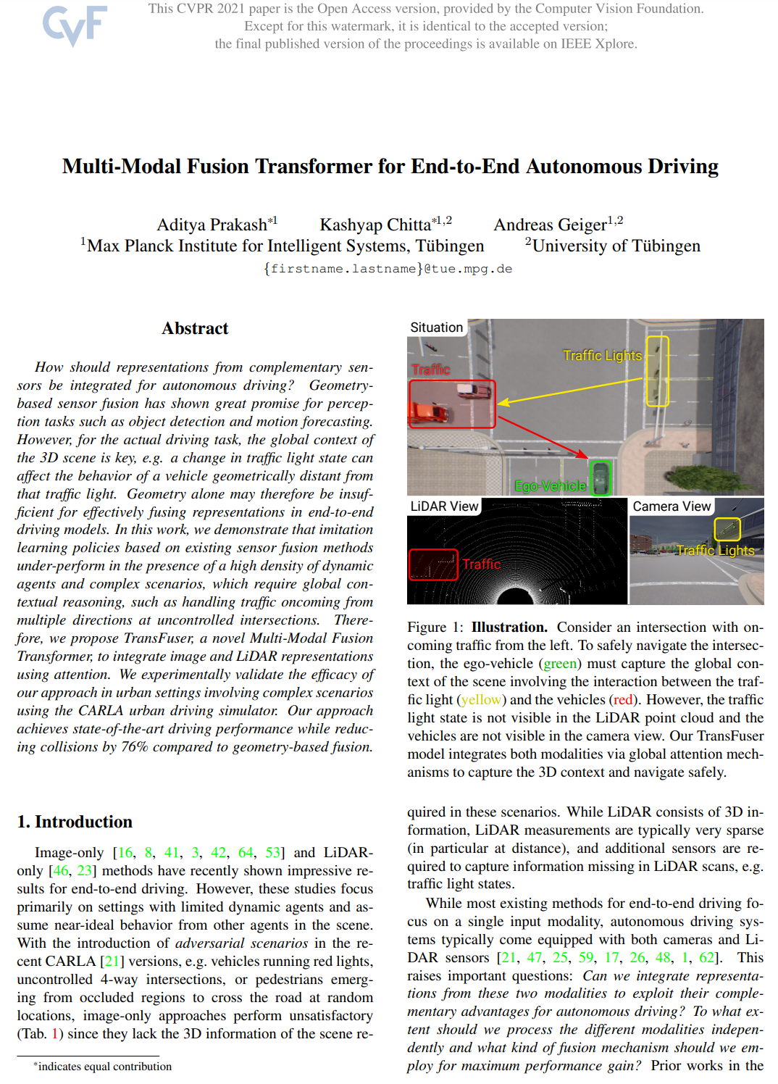
IIP Lab Seminar. Multi-Modal Fusion Transformer for End-to-End Autonomous Driving
Overview
■ Paper Description
Title : Multi-Modal Fusion Transformer for End-to-End Autonomous Driving
Venue : IEEE / CVF Computer Vision and Pattern Recognition Conferecne (CVPR 2021)
Impact Score (IS) : 22.39
Date : Nov. 2021
DOI : 10.1109/CVPR46437.2021.00700
Page(s) : 7077-7087
Citations : 79

Slide 3
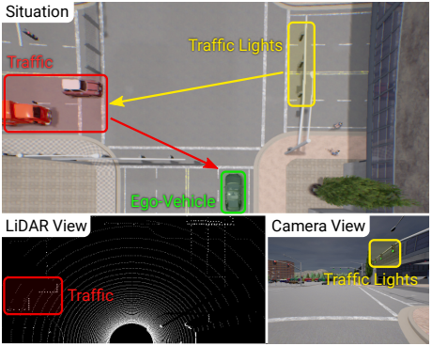
IIP Lab Seminar. Multi-Modal Fusion Transformer for End-to-End Autonomous Driving
Abstract
Multi-modal Fusion Transformer for End-to-End Autonomous Driving
Sensors
RGB Camera
LiDAR
Contribution
기존 센서 융합 접근 방식은 Adversarial Scenarios를 처리할 수 없음을 나타냄
3D 장면의 서로 다른 형식의 특징을 통합하는 새로운 Multi-modal Transformer(TransFuser)를 제안함
CARLA의 Adversarial Scenarios를 포함하는 도시환경에서 모델의 효율성을 검증하였으며, 기존 방식에 비해 충돌을 76% 줄임

Slide 4
IIP Lab Seminar. Multi-Modal Fusion Transformer for End-to-End Autonomous Driving
Introduction
Multi-modal Fusion Transformer for End-to-End Autonomous Driving
Situation
Image-only : 좌측에서 건너오는 차량을 고려하지 않고 주행
LiDAR-only : 교통 신호를 고려하지 않고 주행
Sensor Fusion
단일 데이터의 경우 필요한 정보가 누락
따라서 자율주행 작업에서는 상호 보완적인 이점을 활용하기 위해 데이터를 융합하는 것이 중요함

Slide 5
IIP Lab Seminar. Multi-Modal Fusion Transformer for End-to-End Autonomous Driving
Introduction
Excisting Method
기존 방식은 각 데이터 별로 Feature 값을 추출한 이후 결합 → 모든 정보를 고려하지 않고 얻어낸 정보를 가지고 사용
따라서 Adversarial Scenarios일때 사고가 날 확률이 높음
[ early fusion ]
[ late fusion ]
[ middle fusion ]
TransFuser
데이터 전체를 고려하여 Feature 값을 추출하기 위해 Transformer를 특징 추출 계층에 추가한 TransFuser 모델을 제안함

Slide 6
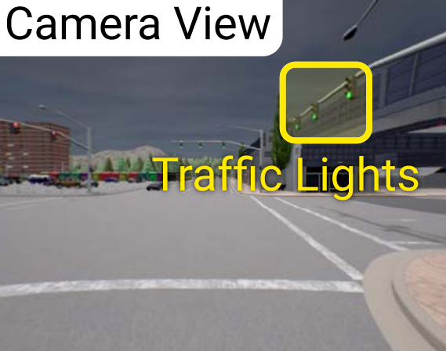
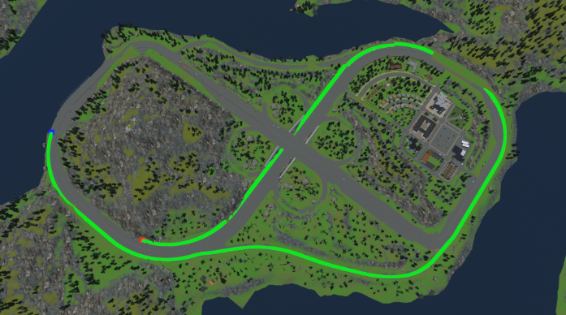
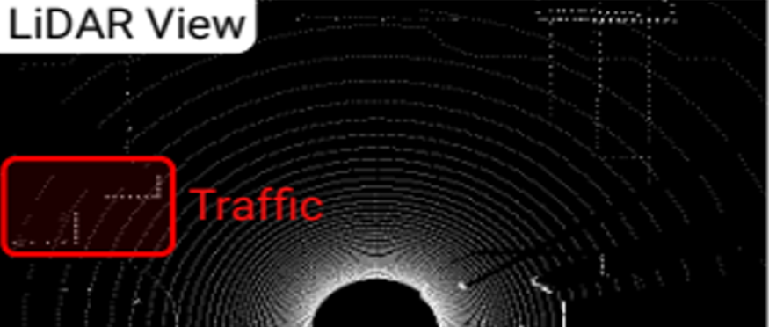
IIP Lab Seminar. Multi-Modal Fusion Transformer for End-to-End Autonomous Driving
Method
Task
point-to-point naviagation : 주어진 경로를 주행
Dataset : CARLA
$D =\{\left(X, W\right)\}$
$W={\{W_{t}=\left(x_{t}, y_{t}\right)\}}_{t=1}^{T}$
T = 4
Input and Output Parameterization
RGB Camera : 400 x 300 → (center crop) 256 x 256
LiDAR : (전면) 32m / (좌, 우) 16m → (cell : 0.125m) 256 x 256
1
2
3
4

Slide 7
IIP Lab Seminar. Multi-Modal Fusion Transformer for End-to-End Autonomous Driving
Method
Multi-modal Fusion Transformer
RGB Camera와 LiDAR로 부터 수집된 각각의 데이터에 대한 Global Context를 통합하기 위해 Transformer를 활용함

Slide 8
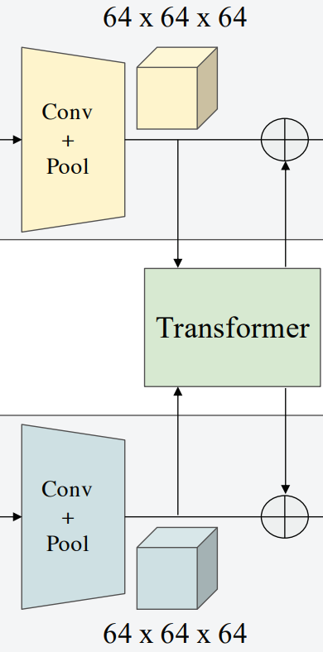
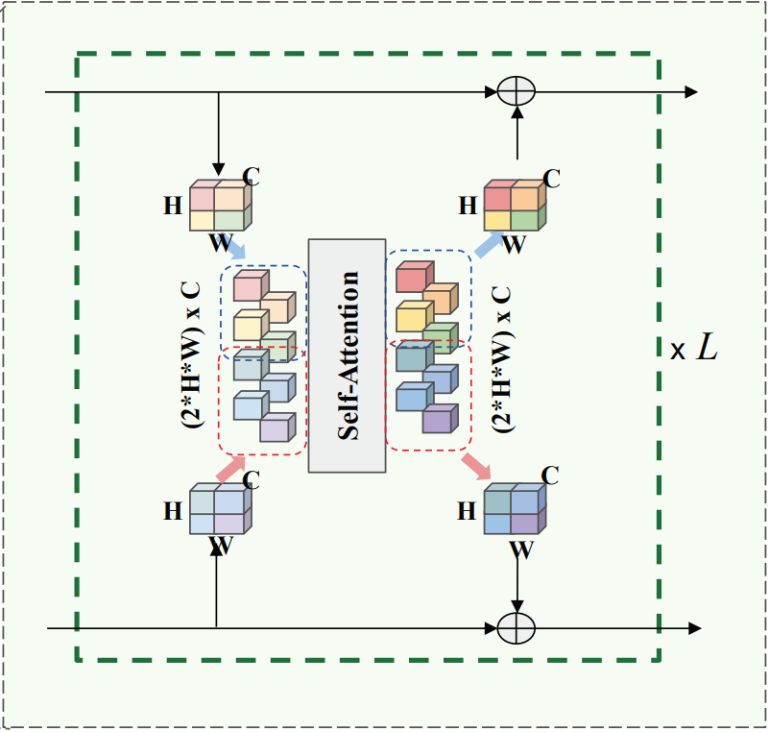
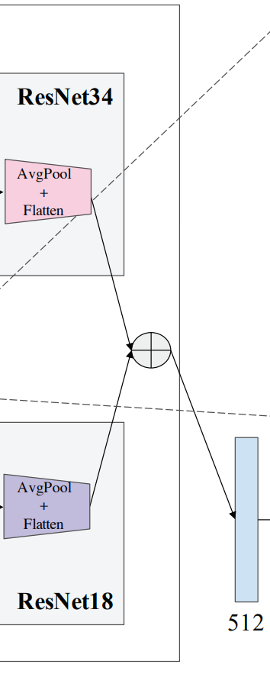
IIP Lab Seminar. Multi-Modal Fusion Transformer for End-to-End Autonomous Driving
Method
Multi-modal Fusion Transformer
추출한 Feature 값을 Transformer의 입력 값으로 사용하고 element-wise summation을 수행함
X 4

Slide 9
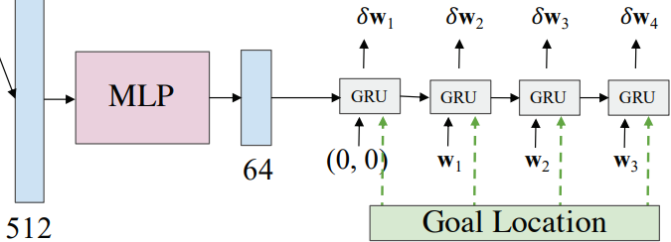
IIP Lab Seminar. Multi-Modal Fusion Transformer for End-to-End Autonomous Driving
Method
Waypoint Prediction Network
TransFuser에서 추출한 Feature 값을 Waypoint Prediction Network의 Input 값으로 사용하고 이동 경로를 예측함
1
2
3
4

Slide 10
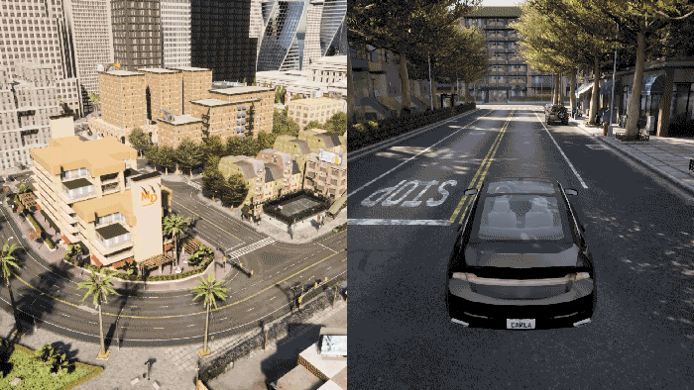
IIP Lab Seminar. Multi-Modal Fusion Transformer for End-to-End Autonomous Driving
Experiments
Dataset
Training : CARLA Town 01, 02, 03, 04, 06, 07, 10
Test : CARLA Town 05
CARLA Town 05
장거리, 단거리 주행 경로를 각 10개씩 뽑아 실험
Town 05 Short (100-500m) + 3개의 교차로 포함
Town 05 Long (1000-2000m) + 10개의 교차로 포함
Metrics
Driving Score : 운전 점수 = RC * Infraction Count
Rout Completion : 주행 완료률
Infraction Count : 사고 횟수
[ CARLA Town 05 ]

Slide 11
IIP Lab Seminar. Multi-Modal Fusion Transformer for End-to-End Autonomous Driving
Experiments
Baselines
CILRS 카메라 이미지만 입력으로 사용
LBC LiDAR 센서로 부터 수집한 Bird Eye View 와 Front View 값만 입력으로 사용
AIM 전면 양안 시점 카메라 이미지만 입력으로 사용
Late Fusion 이미지와 LiDAR에서 얻은 값을 각각 Convolution 연산 수행 후 Feature 값을 결합함
Geometric Fusion 2D 이미지 상에 3D 정보를 투영해 입력으로 사용
Single Modality
Multi Modality

Slide 12
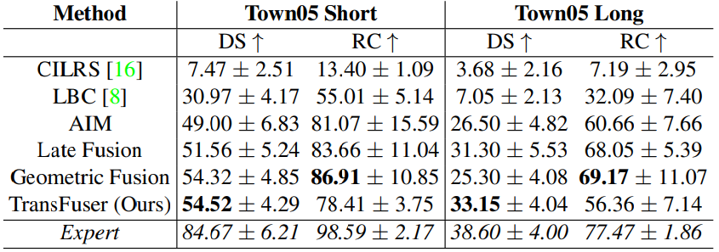
IIP Lab Seminar. Multi-Modal Fusion Transformer for End-to-End Autonomous Driving
Results
Driving Score, Route Completion
단일 정보를 입력으로 받는 모델보다 Multi-modal 정보를 결합해 사용하는 것이 전체적으로 높은 주행 성능을 보임
Multi-modal 정보를 사용하는 모델 중 TransFuser는 RC 점수는 낮지만 DS 점수는 높음
다른 모델은 목표에 도착하는 것에 중점을 두는 반면 본 논문에서 제안한 모델은 Adversarial Scenarios에 대처가 가능해 안전한 자율주행이 가능함

Slide 13
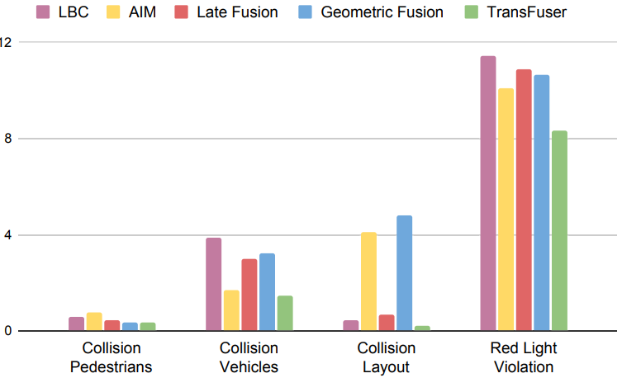
IIP Lab Seminar. Multi-Modal Fusion Transformer for End-to-End Autonomous Driving
Results
Infractions
[ 보행자 충돌 ]
[ 차량 충돌 ]
[ 정적 요소 충돌 ]
[ 신호 위반 ]

Slide 14
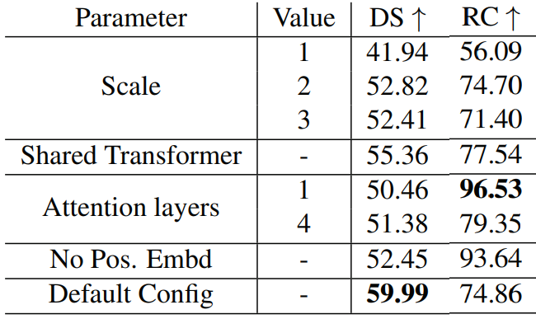
IIP Lab Seminar. Multi-Modal Fusion Transformer for End-to-End Autonomous Driving
Ablation Study
Default Config : Scale(4) / Attention Layers (8)
Scale : Transformer 이후 Fusion 횟수
Shared Transformer : 모두 같은 Transformer를 사용
Attention Layer : Transformer의 Attention Layer 갯수
No pos. Embd : Transformer의 Positional Embedding을 제거

Slide 15
IIP Lab Seminar. Multi-Modal Fusion Transformer for End-to-End Autonomous Driving
Thank you ☺
JunHo Yoon 윤준호
Department of Computer Engineering, Gachon University | Researcher
Tel. +82-31-750-8822 Mobile. +82-10-9110-6257
E-mail. junho6257@gachon.ac.kr

